Slide 1
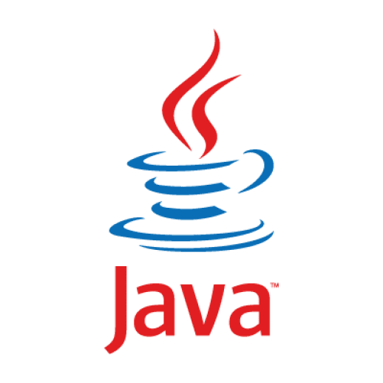

Explorando Strings em Java: Domine os Segredos da Programação Real
RICARDO MARZANO

Slide 2
Introdução
As Strings são uma parte fundamental da programação em Java, permitindo a manipulação de texto de forma eficiente e flexível. Neste ebook, vamos explorar os conceitos essenciais das Strings em Java, desde sua declaração até operações avançadas de manipulação de texto. Prepare-se para dominar o poder das Strings e aprimorar suas habilidades de programação Java.

Slide 3
CAPÍTULO 1
Conceitos Básicos das Strings

Slide 4

Capítulo 1: Conceitos Básicos das Strings
As Strings em Java são objetos que representam sequências de caracteres. Elas são imutáveis, ou seja, uma vez criadas, não podem ser modificadas. Para declarar uma String, utilize a seguinte sintaxe:

